Slide 1
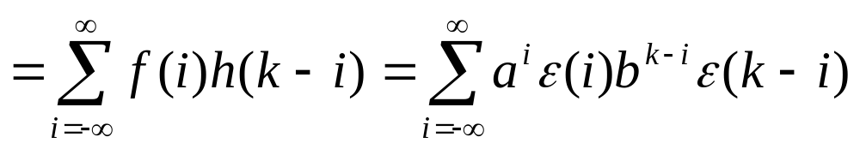
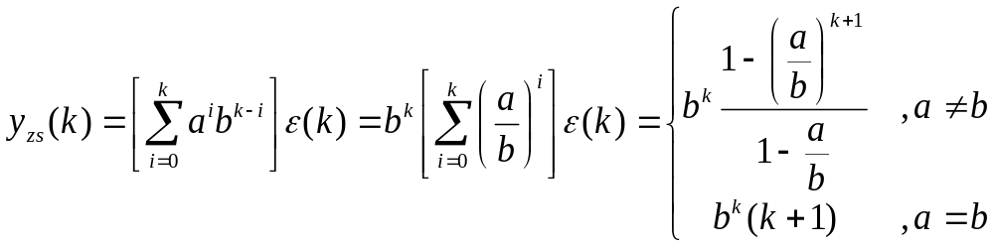
用定义求卷积和例
例：f (k) = a ^{k}ε(k), h(k) = b ^{k}ε(k) ，求y_{zs}(k)。
解： y_{zs}(k) = f (k) * h(k)
当i < 0,ε(i) = 0；当i > k时，ε(k - i) = 0
ε(k)*ε(k) = (k+1)ε(k)

